Slide 1


Ekonomi untuk SMA/MA Kelas X
Semester 1
Peminatan Ilmu-Ilmu Sosial
Disusun oleh:
Yunita Novasari
Yan Hanif Jawangga
Inung Oni Setiadi
Editor:
Irim Rismi Hastyorini
PT Penerbit Intan Pariwara

Slide 2
Daftar Isi
BAB I Konsep Ilmu Ekonomi
BAB II Masalah Ekonomi dalam Sistem Ekonomi
BAB III Peran Pelaku Ekonomi dalam Kegiatan Ekonomi
BAB IV Terbentuknya Harga Pasar dan Struktur Pasar

Slide 3
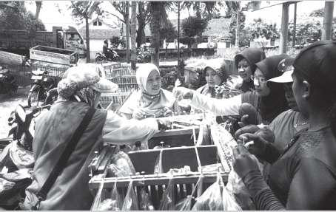
BAB I Konsep Ilmu Ekonomi
Apakah pedagang juga menerapkan ilmu ekonomi dalam menjual dagangannya? Apakah ilmu ekonomi itu?

Slide 4
Tujuan Pembelajaran
Melalui kegiatan diskusi, membaca teks, dan pengamatan, Anda mampu menjelaskan pengertian, sejarah lahirnya ilmu ekonomi, ilmu ekonomi teori dan terapan, tindakan ekonomi, motif ekonomi, penerapan prinsip ekonomi, masalah ekonomi, dan konsep biaya peluang
Setelah membaca materi skala prioritas, Anda mampu mendeskripsikan pilihan (kebutuhan dan keinginan) dan menyusun skala prioritas kebutuhan
Setelah membaca materi kebutuhan, Anda mampu menjelaskan berbagai macam kebutuhan dan alat pemuas kebutuhan
Setelah melakukan pengamatan, Anda mampu menyajikan hasil identifikasi tentang kelangkaan dan biaya peluang berdasarkan informasi dan data yang relevan
Mengenal Ilmu Ekonomi
Penggolongan Ilmu Ekonomi
Penerapan Prinsip Ilmu Ekonomi
Kelangkaan dan Biaya Peluang

Slide 5
Mengenal Ilmu Ekonomi
Ilmu ekonomi menurut J.M. Keynes merupakan suatu teknik berpikir yang berguna untuk mempertimbangkan sejumlah biaya serta bagian dari keuntungannya.
Ekonomi berasal dari bahasa Yunani, berarti peraturan rumah tangga. Ilmu ekonomi dipopulerkan oleh Adam Smith (1723-1790) yang membawa pengaruh besar pada perkembangan ilmu ekonomi.
Adam Smith menulis buku berjudul The Wealth of Nations. Buku tersebut membahas kebebasan alami dan invisible hand. Masa kemunculan Adam Smith dikenal dengan periode pencerahan bagi sebagian besar manusia.

Slide 6
Bagaimana Penggolongan Ilmu Ekonomi?
Ilmu Ekonomi Deskriptif
Analisis ekonomi yang menggambarkan keadaan ekonomi sebenarnya berdasarkan fakta dalam perekonomian.
Ilmu Ekonomi Teori
Ekonomi mikro, mengkaji pilihan dan interaksi individu yang memproduksi dan mengonsumsi suatu produk dalam satu perusahaan atau industri.
Ekonomi makro, kegiatan perekonomian yang mempelajari mekanisme kerja perekonomian secara keseluruhan.
Ilmu Ekonomi Terapan
Penerapan ilmu ekonomi yang menjelaskan cara kerja sistem perekonomian untuk mengatasi masalah ekonomi dalam masyarakat
Contoh ilmu ekonomi deskriptif adalah krisis moneter di Indonesia pada 1998
Konsep pemikiran yang diperoleh dari data dalam kehidupan ekonomi kemudian disusun, diolah, dan dianalisis sehingga menjadi kesimpulan bersifat umum.

Slide 7
Bagaimana Penerapan Prinsip Ilmu Ekonomi?
Tindakan Ekonomi
Tindakan ekonomi rasional
Tindakan ekonomi irasional
Motif Ekonomi
Motif ekonomi dalam kegiatan produksi
Motif ekonomi dalam kegiatan konsumsi
Penerapan prinsip ekonomi dalam kegiatan konsumsi
Prinsip Ekonomi
Penerapan prinsip ekonomi dalam kegiatan produksi
Motif ekonomi dalam kegiatan distribusi
Penerapan prinsip ekonomi dalam kegiatan perdagangan

Slide 8
Apa itu Kelangkaan?
Keterbatasan jumlah benda pemuas kebutuhan
Kerusakan sumber daya alam yang diakibatkan manusia
Keterbatasan kemampuan manusia untuk mengolah sumber daya
Pertumbuhan manusia lebih cepat dibandingkan kemampuan penyediaan sarana kebutuhan
Bencana alam
Perbedaan letak geografis
Pertumbuhan penduduk tidak seimbang
Kemampuan untuk memproduksi rendah
Perkembangan teknologi berjalan lambat
Penyebab Kelangkaan
Kesenjangan antara kebutuhan dan alat pemuas kebutuhan inilah yang menimbulkan masalah ekonomi

Slide 9
Bagaimana Cara Mengatasi Kelangkaan?
Membuat skala prioritas kebutuhan
Menentukan sumber daya alternatif
Mengelola keuangan secara efisien
Memanfaatkan kemajuan teknologi
Memanfaatkan bahan substitusi
Mendaur ulang atau memanfaatkan kembali

Slide 10
Apa itu Biaya Peluang?
Timbulnya biaya peluang
Nilai kesempatan tenaga kerja dalam memproduksi barang dan/atau jasa yang harus dikorbankan karena memilih memproduksi barang dan/atau jasa lain
Biaya peluang tenaga kerja
Adanya pengorbanan individu dalam menentukan suatu pilihan terbaik atas berbagai alternatif pilihan lain

Slide 11
Skala Prioritas Kebutuhan
Urutan kebutuhan yang disusun secara terstruktur berdasarkan tingkat kebutuhan yang harus segera dipenuhi
Menulis semua kebutuhan
Menyusun urutan kebutuhan berdasarkan tingkat kepentingannya
Membuat catatan kebutuhan alokasi dana
Memilih kebutuhan yang paling memberi manfaat secara optimal
Memenuhi semua kebutuhan sesuai daftar yang telah ditentukan
Cara membuat skala prioritas kebutuhan?

Slide 12
Kebutuhan, Bagaimana Pengelompokannya?
Menurut waktu pemenuhannya
Menurut sifatnya
Menurut subjek yang membutuhkan
Menurut intensitas kegunaannya:
Kebutuhan primer
Kebutuhan sekarang
Kebutuhan jasmani
Kebutuhan individu
Kebutuhan sekunder
Kebutuhan tersier
Kebutuhan akan datang
Kebutuhan tidak terduga.
Kebutuhan rohani
Kebutuhan sosial

Slide 13
Pengelompokan Alat Pemuas Kebutuhan
Menurut intesitas kegunaan
Menurut cara pemakaian
Menurut cara pembuatan
Menurut bentuknya
Menurut hubungan dengan barang lain
Barang ekonomi
Barang konsumsi
Barang produksi
Barang mentah
Barang setengah jadi
Barang jadi
Barang konkret
Barang abstrak
Barang bebas
Barang illith
Barang substitusi
Barang komplementer

Slide 14
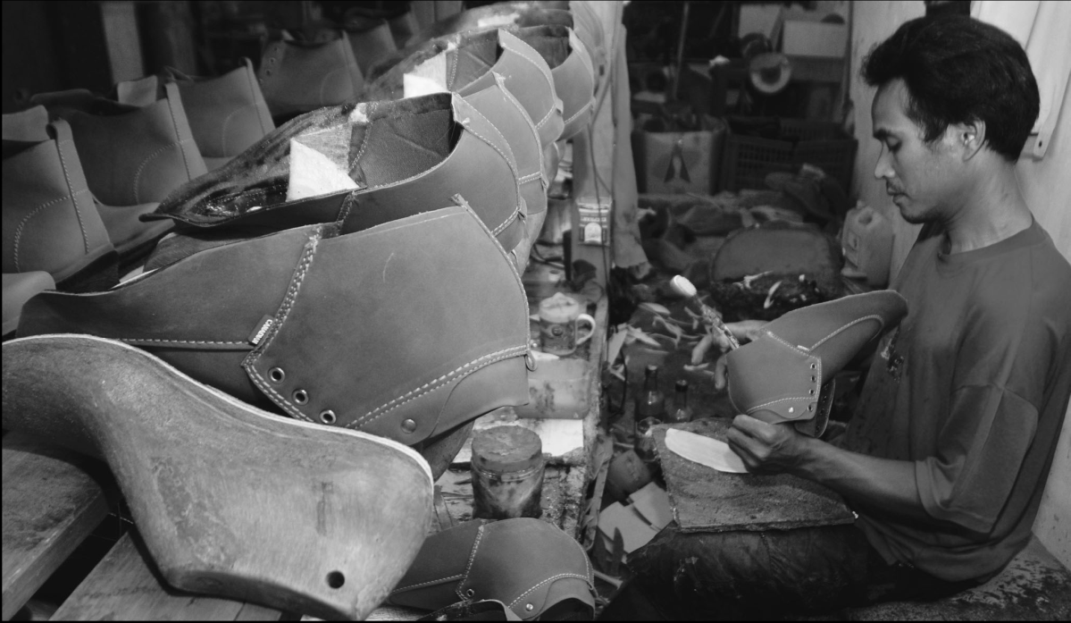
BAB II Masalah Ekonomi dalam Sistem Ekonomi
Kegiatan ekonomi apa yang dilakukan oleh orang tersebut?

Slide 15
Tujuan Pembelajaran
Melalui pengamatan terhadap perilaku konsumen dan produsen, Anda mampu menjelaskan masalah pokok ekonomi dengan benar.
Dengan membaca teks tentang sistem ekonomi, Anda mampu membedakan ciri-ciri sistem ekonomi dengan tepat.
Melalui diskusi Anda mampu menjelaskan dampak positif dan negatif sistem demokrasi ekonomi dengan benar.
Masalah Ekonomi
Sistem Ekonomi
Sistem Ekonomi di Indonesia

Slide 16
Masalah Ekonomi
Permasalahan ekonomi klasik
Permasalahan ekonomi modern

Slide 17
Permasalahan Ekonomi Klasik, Apa Sajakah?
Produksi
Distribusi
Konsumsi

Slide 18
Permasalahan Pokok Ekonomi Modern
Barang apa (what) yang akan diproduksi?
Bagaimana (how) barang tersebut diproduksi?
Untuk siapa (for whom) barang tersebut diproduksi?

Slide 19
what
Terkait penggunaan satu sumber daya tertentu dan produk yang akan dihasilkan.
how
Terkait teknik produksi yang digunakan produsen dalam proses produksi.
for whom
Berkaitan dengan segmen pasar atau target pasar atas produk yang dihasilkan produsen.
Menentukan jenis dan jumlah produk yang akan dihasilkan sesuai kebutuhan masyarakat.
Penentuan teknik produksi perlu mempertimbangkan biaya produksi yang dikeluarkan dan keuntungan yang diperoleh produsen.

Slide 20
Sistem Ekonomi, Apakah Sajakah Macamnya?
Sistem Ekonomi Tradisional
Sistem Ekonomi Komando/Terpusat
Sistem Ekonomi Pasar Bebas/Liberal
Sistem Ekonomi Campuran
Sistem yang mengatur kondisi perekonomian suatu negara sesuai kondisi negara itu sendiri

Slide 21
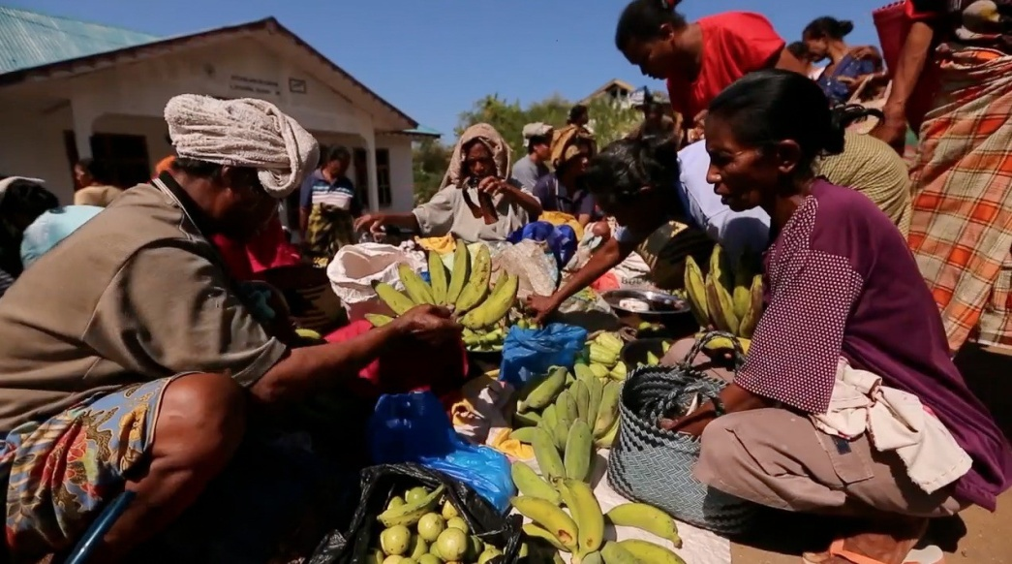
Mengenal Sistem Ekonomi Tradisional
Teknik produksi dipelajari secara turun-temurun dan bersifat sederhana.
Sistem barter masih digunakan dalam pemenuhan kebutuhan masyarakat.
Belum adanya pembagian kerja dalam masyarakat.
Masih terikat pada tradisi dan kepercayaan setempat.
Alat atau teknologi produksi masih bersifat sederhana.

Slide 22
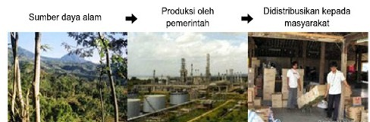
Mengenal Sistem Ekonomi Komando/Terpusat
Individu maupun kelompok tidak dapat berusaha dengan bebas dalam kegiatan perekonomian.
Semua alat dan sumber daya ekonomi dikuasai oleh pemerintah.
Kebijakan perekonomian diatur sepenuhnya oleh pemerintah.
Hak dan kebebasan individu tidak diakui negara.
Jenis pekerjaan dan pembagian kerja diterapkan dan diatur pemerintah.

Slide 23
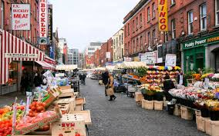
Mengenal Sistem Ekonomi Pasar/Liberal
Setiap individu atau swasta bebas menggunakan barang dan/atau jasa yang dimilikinya.
Segala bentuk aktivitas ekonomi dilakukan oleh masyarakat.
Pemerintah tidak melakukan intervensi dalam pasar.
Pemilik modal berhak memiliki sumber-sumber produksi.
Terjadi persaingan yang ketat dalam kegiatan ekonomi.

Slide 24

Mengenal Sistem Ekonomi Campuran
Merupakan gabungan dari dua sistem ekonomi yaitu sistem ekonomi pasar bebas dan komando.
Barang modal dan sumber daya yang vital bagi kebutuhan masyarakat dikuasai pemerintah.
Peran pemerintah dan swasta berimbang.
Pemerintah dapat mengintervensi dengan membuat peraturan, kebijakan fiskal, kebijakan moneter, serta membantu dan mengawasi kegiatan swasta.

Slide 25
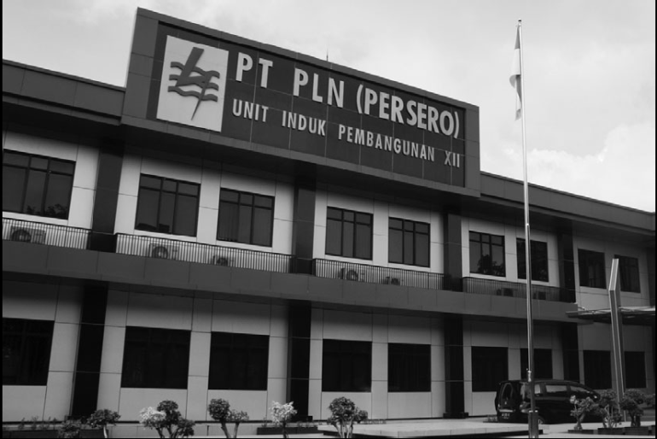
Mengenal Sistem Perekonomian Indonesia
Produksi diusahakan sebagai usaha bersama untuk mewujudkan keadilan dan kemakmuran.
Setiap masyarakat bebas berusaha, tetapi dalam batas dan memenuhi syarat yang berlaku di Indonesia.
Sebagian besar produksi masyarakat merupakan usaha swasta atau individu yang diatur oleh mekanisme harga dan pasar.
Perusahaan negara menguasai sektor ekonomi vital bagi hajat hidup orang banyak seperti listrik dan air.

Slide 26
Nilai-Nilai Dasar Perekonomian Indonesia
Kekeluargaan
Kerja sama
Gotong royong
Keadilan
Kemandirian

Slide 27
Dampak demokrasi ekonomi terhadap perekonomian Indonesia, apa sajakah?
Dampak positif
Dampak negatif

Slide 28
Dampak Positif Demokrasi Ekonomi
Perekonomian disusun sebagai usaha bersama berdasar atas asas kekeluargaan.
Cabang-cabang produksi yang penting dan vital bagi negara serta meliputi hajat hidup orang banyak dikuasai oleh negara.
Warga negara bebas memilih pekerjaan yang dikehendaki, serta memiliki hak atas pekerjaan dan penghidupan yang layak.
Potensi, inisiatif, dan daya kreasi warga negara dikembangkan sepenuhnya selama tidak merugikan masyarakat.

Slide 29
Dampak Negatif Demokrasi Ekonomi
Perkembangan ekonomi modern dan tradisional berjalan secara tidak seimbang.
Pelaksanaan kebijakan oleh pemerintah untuk mengawasi perekonomian masih lemah.
Terdapat monopoli atas sumber produksi.
Munculnya korupsi, kolusi, dan nepotisme (KKN).

Slide 30

BAB III Peran Pelaku Ekonomi dalam Kegiatan Ekonomi
Kegiatan apa yang sedang dilakukan para siswa pada gambar?

Slide 31
Melalui tanya jawab mengenai kegiatan ekonomi, Anda mampu menjabarkan kegiatan ekonomi dengan runtut.
Melalui penugasan, Anda mampu menghitung tingkat kepuasan konsumen dengan tepat.
Melalui diskusi, Anda mampu menjelaskan peran pelaku ekonomi dalam kegiatan ekonomi dengan benar.
Melalui pengamatan diagram, Anda mampu membedakan jenis-jenis circular flow diagram dengan tepat.
Tujuan Pembelajaran
Kegiatan ekonomi
Pelaku ekonomi

Slide 32
Pengelompokan Kegiatan Ekonomi
Kegiatan Ekonomi
Produksi
Konsumsi
Distribusi

Slide 33
Produksi, Apakah Itu?
Produksi adalah kegiatan menciptakan atau menambah nilai dan manfaat barang dan/atau jasa
Faktor produksi alam
Semua kekayaan sumber daya alam yang ada di bumi untuk digunakan dalam proses produksi
Faktor produksi tenaga kerja
Faktor produksi yang secara langsung maupun tidak langsung menjalankan kegiatan produksi
Faktor produksi modal
Faktor penunjang yang mempercepat dan menambah kemampuan dalam memproduksi, biasanya berupa aset
Faktor produksi keahlian usaha
Keterampilan individu untuk mengelola faktor produksi dalam menghasilkan barang dan/atau jasa

Slide 34
Teori Perilaku Produsen
Produksi jangka pendek
Produsen atau perusahaan memiliki input tetap
Produksi jangka panjang
Merupakan jangka waktu ketika semua input atau faktor produksi yang digunakan dalam proses produksi bersifat variabel
Menentukan jumlah input variabel yang digunakan dalam proses produksi

Slide 35
Konsep Biaya Produksi
Biaya Total atau Total Cost (TC)
TC = FC + VC
Biaya Tetap Rata-Rata atau Average Fixed Cost (AFC)
Biaya Variabel Rata-Rata atau Average Variable Cost (AVC)
Biaya Total Rata-Rata atau Average Cost (AC)
Biaya Marginal atau Marginal Cost (MC)

Slide 36
Konsep Penerimaan dan Laba Maksimum
Penerimaan total atau Total Revenue (TR)
TR = Q × P
Penerimaan rata-rata atau Average Revenue (AR)

Slide 37
Mengenai Distribusi
Kegiatan menyalurkan atau menjual barang dan/atau jasa kepada pemakai akhir atau konsumen
Faktor apa yang memengaruhi distribusi?
Faktor pasar
Faktor barang
Faktor perusahaan
Faktor kebiasaan dalam pembelian

Slide 38
Mata Rantai Produksi
Produsen – konsumen
Produsen – pengecer – konsumen
Produsen – pedagang besar – pengecer – konsumen
Produsen – agen – pengecer – konsumen
Produsen – agen – pedagang besar – pegecer – konsumen

Slide 39
Apa Tujuan Konsumsi?
Konsumsi adalah kegiatan mengurangi atau menghabiskan nilai guna barang dan/atau jasa untuk memenuhi kebutuhan hidup.
Memenuhi kebutuhan hidup
Mencapai kepuasan optimum

Slide 40
Faktor-faktor yang Memengaruhi Konsumsi
Pendapatan
Harga barang dan/atau jasa
Kebiasaan konsumen
Adat istiadat
Harga barang substitusi

Slide 41
Teori Perilaku Konsumen
Teori kardinal
Hukum Gossen I
Teori ordinal
Hukum Gossen II
Tingkat kepuasan konsumen dalam mengonsumsi suatu barang tidak dapat diukur dengan satu satuan, tetapi dibandingkan

Slide 42
Pelaku Ekonomi dalam Perekonomian Indonesia
Rumah Tangga Konsumen (RTK)
Rumah Tangga Produsen (RTP)
Pemerintah
Masyarakat Luar Negeri

Slide 43
Peran Pelaku Ekonomi
Rumah tangga konsumsi (RTK)
Menyediakan faktor-faktor produksi
Mengonsumsi barang atau jasa
Membayar pajak kepada pemerintah.
Rumah tangga produsen (RTP)
Menggunakan faktor-faktor produksi
Memproduksi barang dan jasa
Membayar pajak kepada pemerintah
Sebagai agen pembangunan

Slide 44
Peran Pelaku Ekonomi ...
Masyarakat luar negeri
sebagai eksportir dan importir barang dan/atau jasa
sebagai eksportir dan importir faktor-faktor produksi
sebagai pendukung perekonomian negara
Rumah tangga negara (RTN)
sebagai pengatur perekonomian
sebagai produsen dan konsumen
sebagai pendorong kestabilan iklim investasi nasional

Slide 45
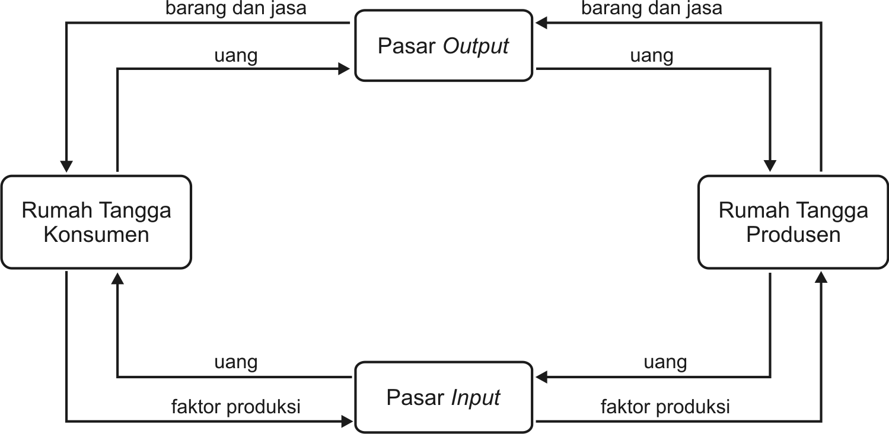
Bagan Kegiatan Ekonomi Dua Sektor

Slide 46
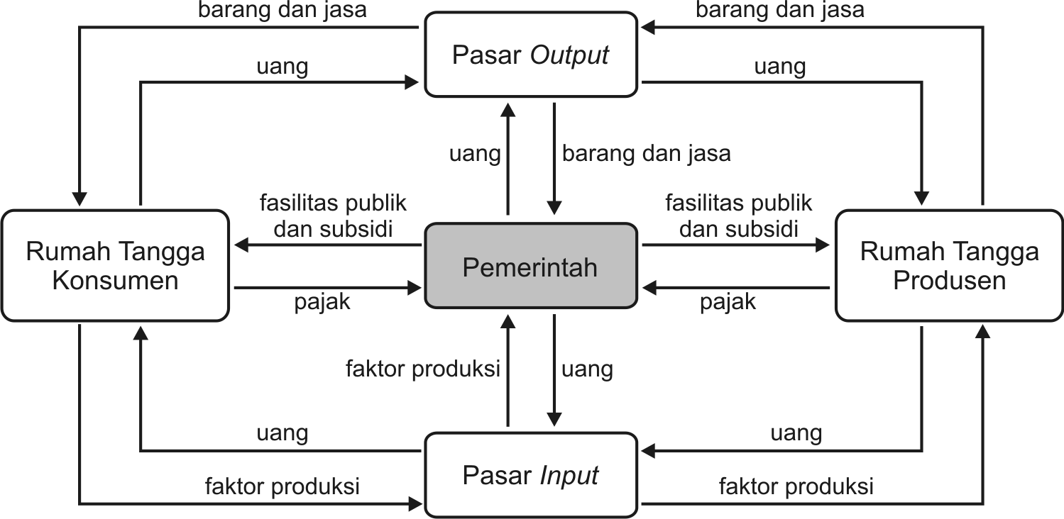
Bagan Kegiatan Ekonomi Tiga Sektor

Slide 47
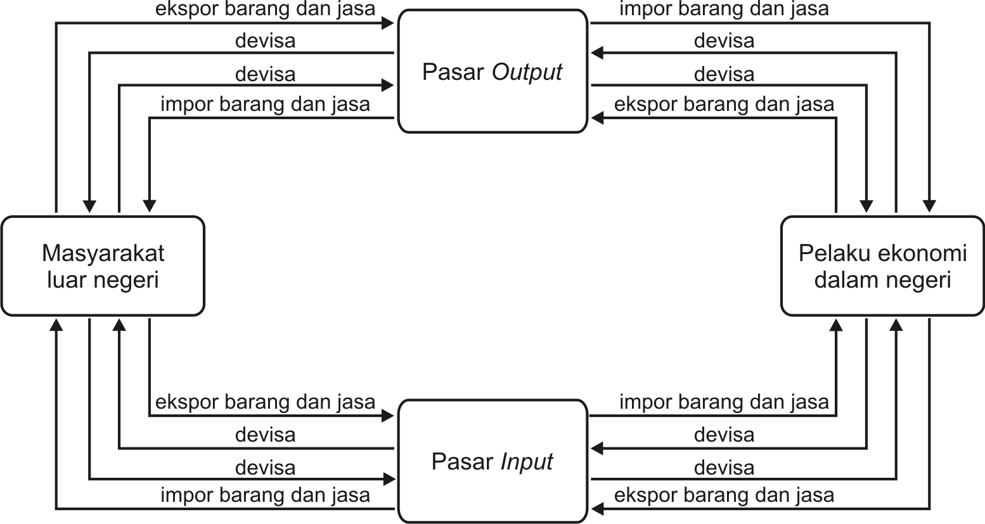
Bagan Kegiatan Ekonomi Empat Sektor

Slide 48

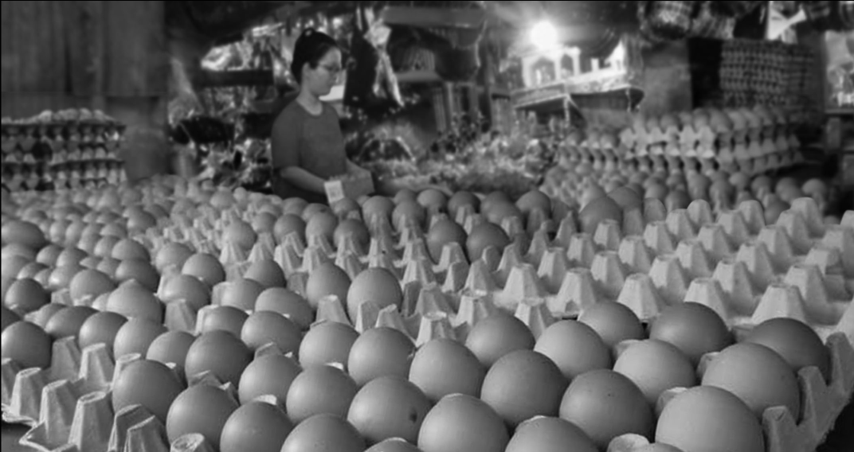
BAB IV Terbentuknya Harga Pasar dan Struktur Pasar
Permintaan dan penawaran berpengaruh terhadap harga di pasar.
Apa yang dimaksud permintaan, penawaran, harga, dan pasar?

Slide 49
Tujuan Pembelajaran
Melalui kegiatan membaca materi, Anda mampu menjelaskan permintaan, kurva permintaan, dan fungsi permintaan.
Melalui kegiatan diskusi, Anda mampu menjelaskan penawaran, kurva penawaran, dan fungsi penawaran.
Melalui kegiatan pengamatan grafik dan latihan penghitungan, Anda mampu mendeskripsikan terbentuknya harga pasar, perubahan harga pasar.
Melalui kegiatan berdiskusi, Anda mampu mendeskripsikan elastisitas permintaan dan elastisitas penawaran.
Melalui kegiatan pencarian materi, Anda mampu mendeskripsikan macam-macam pasar.
Melalui pengamatan, Anda mampu menyajikan laporan perubahan harga dan kuantitas keseimbangan pasar.
Permintaan, Penawaran, dan Harga Pasar
Pasar dalam Perekonomian

Slide 50

Bagaimana Harga dapat Terbentuk?
Harga
Permintaan
Penawaran
Simak dahulu video berikut! TEORI HARGA.mp4
Jumlah barang dan/atau jasa yang ingin dibeli atau diminta konsumen pada berbagai tingkat harga selama jangka waktu tertentu
Jumlah barang dan jasa yang ditawarkan pada berbagai tingkat harga, waktu, dan tempat tertentu oleh penjual atau produsen

Slide 51
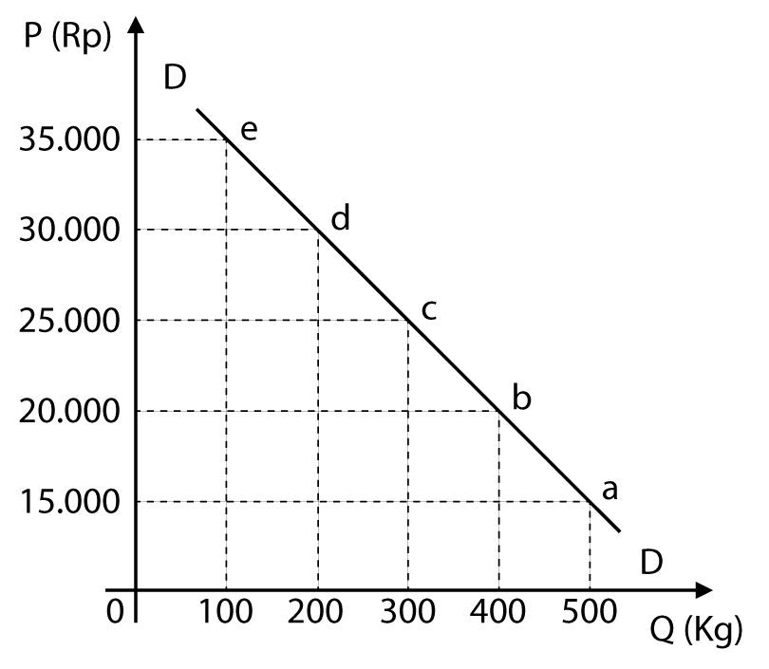
Permintaan
Hukum Permintaan
Semakin rendah harga suatu barang, semakin banyak jumlah barang yang diminta. Sebaliknya, semakin tinggi harga suatu barang, semakin sedikit jumlah barang yang diminta
Hukum permintaan dapat digambarkan dengan
Kurva Permintaan

Slide 52
Fungsi Permintaan
atau
Rumus tersebut diperoleh dari hubungan harga dan jumlah barang yang berawal dari:

Slide 53
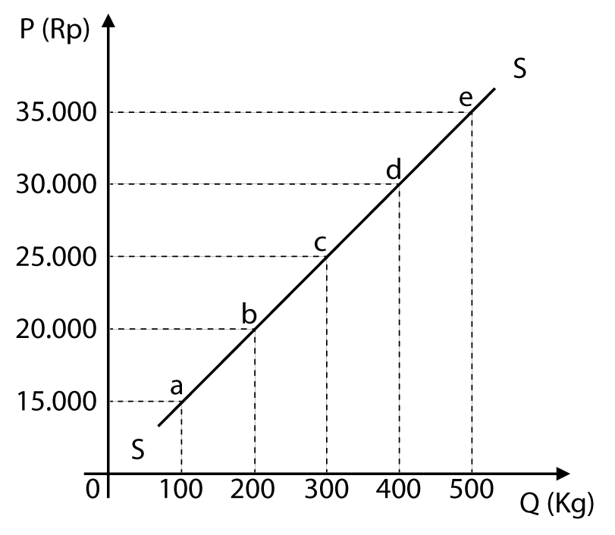
Penawaran
Hukum Penawaran
Makin tinggi harga suatu barang, makin banyak jumlah barang yang akan ditawarkan produsen. Sebaliknya, makin rendah harga barang, makin sedikit jumlah barang yang akan ditawarkan produsen.
Kurva Penawaran

Slide 54
Fungsi Penawaran
atau
atau
Rumus tersebut diperoleh dari hubungan harga dan jumlah barang yang berawal dari:

Slide 55
Terbentuknya Harga
Harga pasar terbentuk saat jumlah barang yang diminta sama dengan jumlah barang yang ditawarkan pada tingkat harga dan waktu tertentu
Proses terbentuknya harga pasar
Efek perubahan permintaan dan penawaran terhadap keseimbangan pasar
Terjadi pergeseran kurva permintaan
dan pergeseran kurva penawaran

Slide 56
Elastisitas
Elastisitas
Elastisitas Permintaan
Elastisitas Penawaran
Permintaan elastis
Permintaan inelastis
Permintaan elastis uniter
Permintaan elastis sempurna
Permintaan inelastis sempurna
Penawaran elastis
Penawaran inelastis
Penawaran elastis uniter
Penawaran elastis sempurna
Penawaran inelastis sempurna

Slide 57
Pasar dalam Perekonomian
Bagaimana peran pasar bagi produsen, konsumen, distributor, dan pemerintah dalam perekonomian?
Apa peran iptek dalam perubahan pasar?
Memperpendek jarak antara penjual dan pembeli
Menambah jangkauan pasar
Biaya produksi lebih efisien
Makin banyak produsen/penjual
Konsumen mudah memperoleh informasi tentang produk
Persaingan pasar sangat ketat

Slide 58
Macam-macam Pasar
Pasar persaingan sempurna
dan pasar persaingan tidak sempurna (monopoli, oligopoli, monopolistik, monopsoni)
Pasar barang (output)
Pasar faktor produksi (input)
Pasar faktor produksi tenaga kerja
Pasar faktor produksi sumber daya alam (tanah)
Pasar faktor produksi modal
Pasar faktor produksi kewirausahaan

Slide 59

Terima Kasih
Bersama PT Penerbit Intan Pariwara
Mencerdaskan Kehidupan Bangsa

